Slide 1
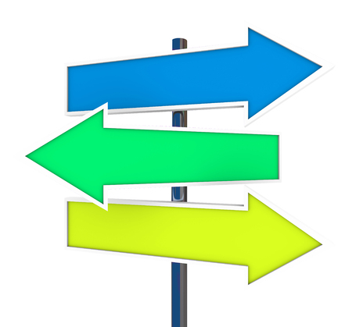
Gira a destra!

Slide 2
Al primo incrocio- na prvoj raskrsnici
Girare a destra- okrenuti se desno
Girare a sinistra- okrenuti se lijevo
andare dritto- idi pravo
È la quarta strada- to je četvrta ulica
Poi gira subito- skreni odmah

Slide 4
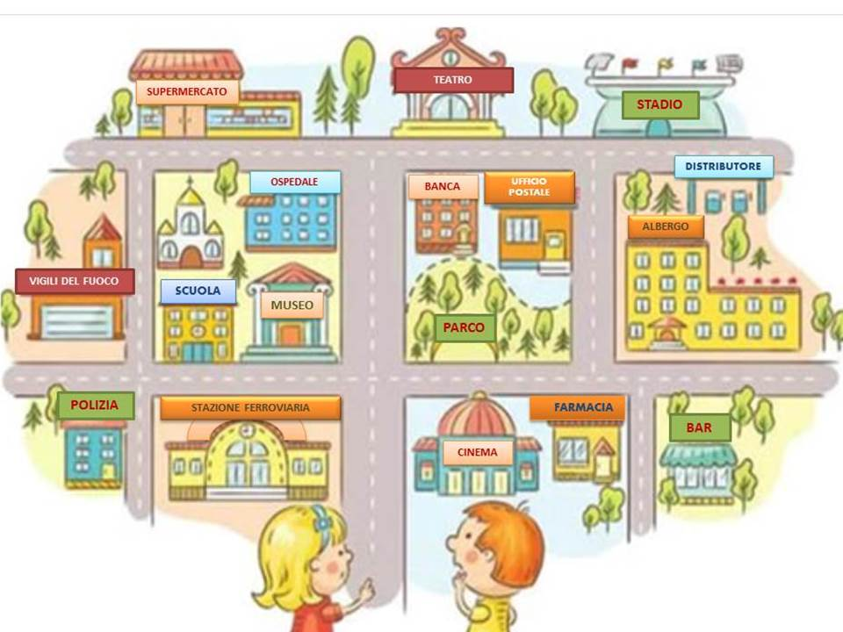
Scusi, sa dirmi dov’è Via Dante Alighieri?
Vai sempre dritto. Quando arriva all’incrocio giri a destra.
D’accordo, grazie!
Scusi, c’è un supermercato qui vicino?
Sì. Torni indietro e vai sempre dritto fino a quando
non trova la rotatoria. Poi prenda l’uscita per lo stadio.
Dopo 200 m, sulla destra c’è un supermercato.
Grazie, è stata molto gentile!

Slide 5
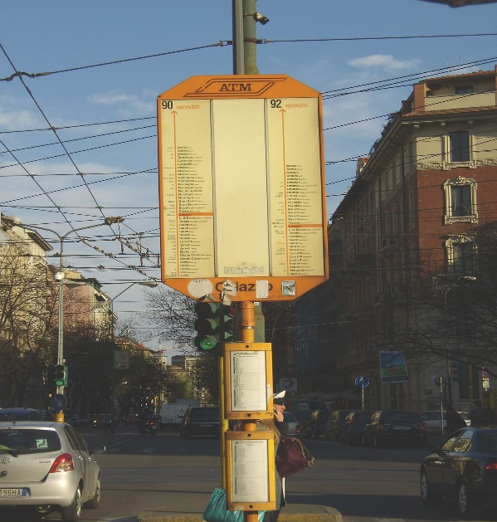
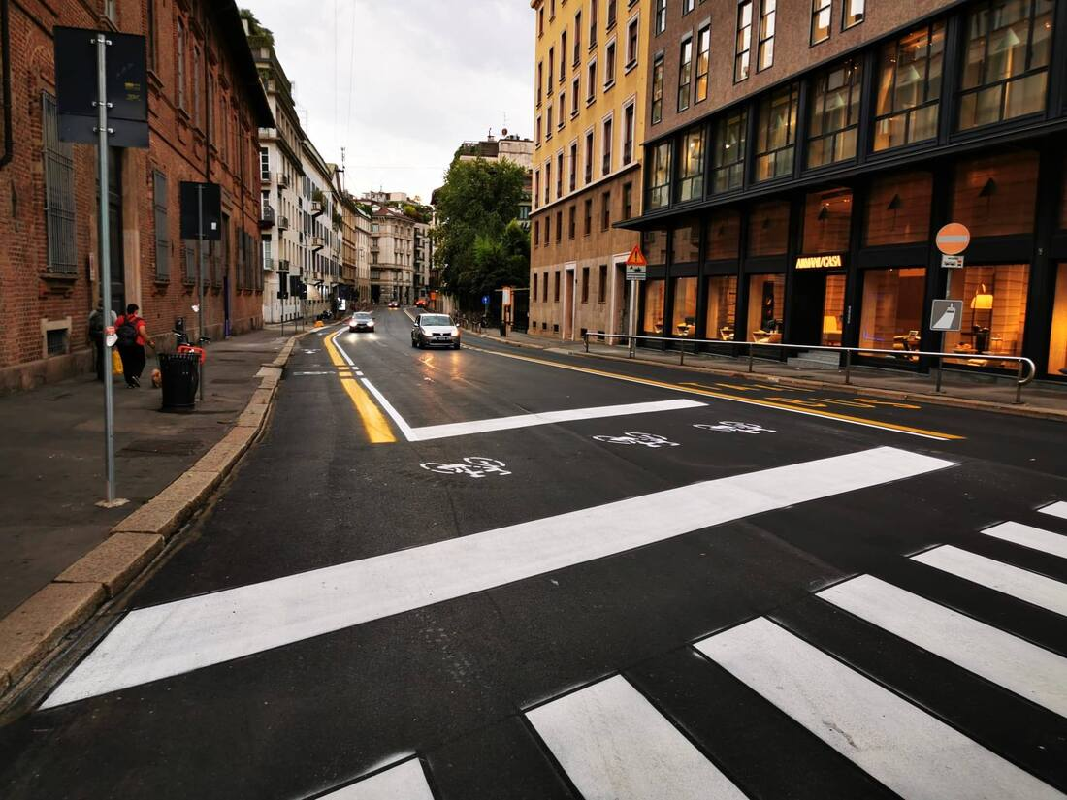
VOCABOLARIO:
la fermata dell’autobus
strada

Slide 7
COMPITO:
Libro di classe, pagina 85, esercizio numero 2

Slide 8
GRAZIE PER L’ATTENZIONE!

